Slide 1
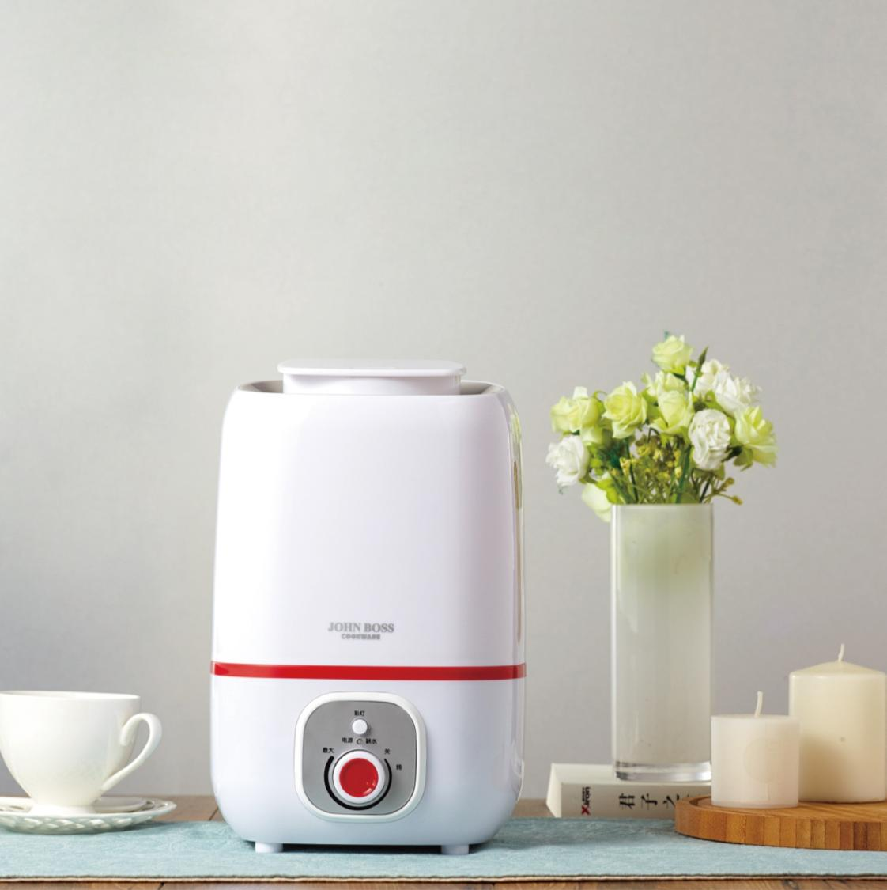

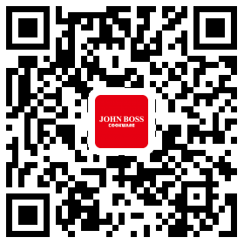
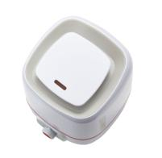
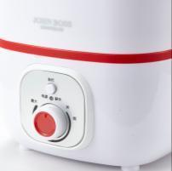
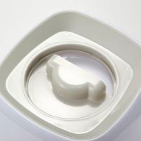
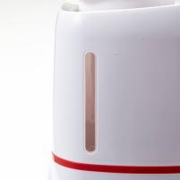
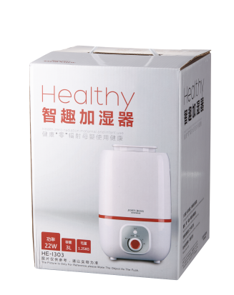
智趣 加湿器 HE-I303
建议零售价： ¥ 680元
供货价：127
特点：
¤3L大容量，长效加湿
¤瞬间滋润肌肤
¤健康0辐射，母婴使用更健康
¤创新静音装置，工作无打扰
¤缺水自动断电，安全无忧
容 量：3L
包装尺寸：215x215x295mm
毛 重 ：1.25kg
额定功率：22W
装箱数量：6PCS
控制方式：旋钮控制
画 册
14页

